Slide 1
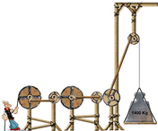

MÁQUINAS Y MECANISMOS
Tecnología 8º básico
Mr. Heriberto Álvarez Valderrama
heribertoalvarezv@gmail.com

Slide 2
ACTIVIDAD

Slide 3
¿QUÉ APRENDEREMOS
Comprender lo que es una máquina, un mecanismo y sus ventajas y aplicaciones.
Conocer y clasificar los tipos de mecanismos de acuerdo al movimiento que transmiten o transforman
Conocer diferentes aplicaciones de los mecanismos en la vida cotidiana.

Slide 4
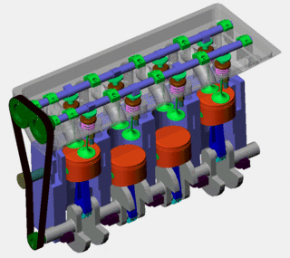
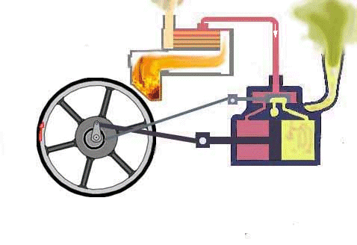
MÁQUINAS
Una máquina es un elemento o conjunto de elementos que nos permite convertir en trabajo la energía de un motor. Las máquinas aportan “ventaja mecánica”, es decir:
  permiten hacer menos fuerza y tener una posición más cómoda para aplicar dicha fuerza
  pueden cambiar la dirección o el sentido de un movimiento y cambiar velocidades
  permiten realizar movimientos complejos

Slide 5
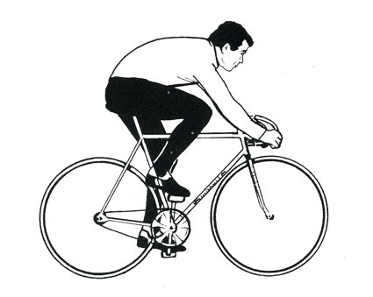
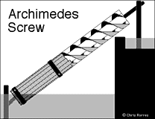
MÁQUINAS

Slide 6
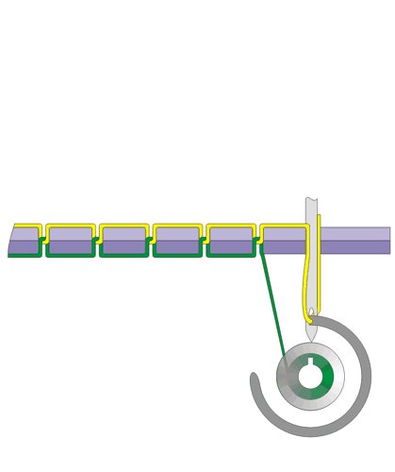
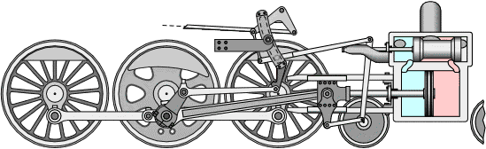
MECANISMO
Se llama mecanismo a un conjunto de elementos sólidos que transmiten y/o transforman movimientos dentro de una máquina. Los elementos de un mecanismo deben ser resistentes y móviles, unidos entre sí mediante diferentes tipos de uniones, llamadas pares cinemáticos (pernos, uniones de contacto, pasadores, etc.).

Slide 7
MOVIMIENTOS QUE REALIZAN LOS MECANISMOS
Tipos de movimiento
  Lineal
  Giratorio
  Lineal Alternativo

Slide 8
Clasificación de los mecanismos
Mecanismos
Mecanismos de Transmisión
Mecanismos de Transformación
Poleas, engranajes, tornillos, ruedas, etc.
Máquinas Simples
Palanca, polea, torno, etc.
Biela-manivela, leva, piñón-cremallera, etc.

Slide 9
MÁQUINAS SIMPLES
Son los mecanismos más sencillos, utilizan una sola fuerza aplicada. Ejemplo:
  Palanca
  Torno
  Polea
  Plano inclinado

Slide 10
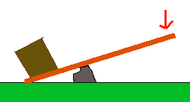
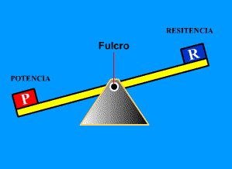
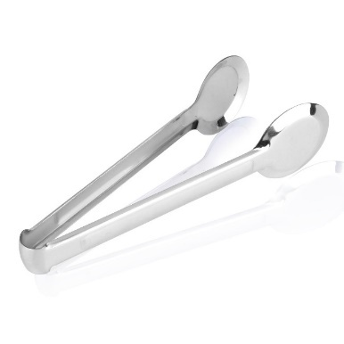
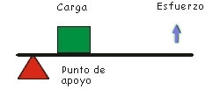
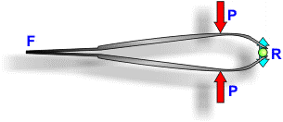
PALANCAS

Slide 11
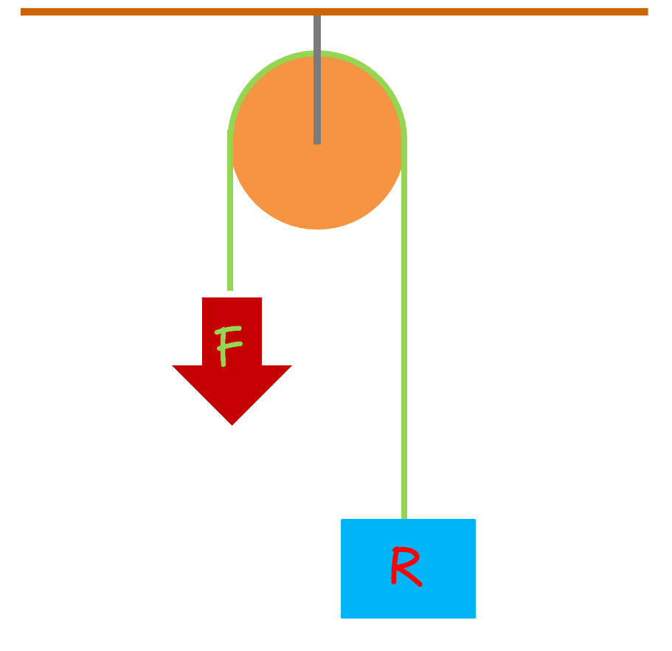
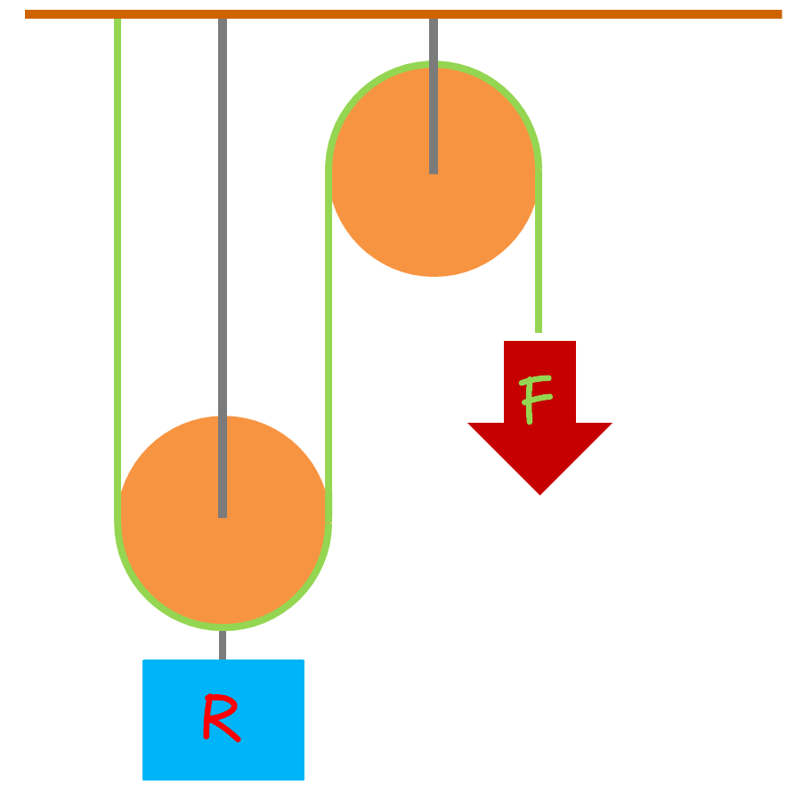
POLEAS (SIMPLE Y COMPUESTA)

Slide 12
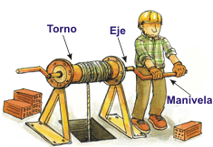
TORNO
Es un cilindro con una cuerda que gira alrededor de un eje y se mueve con una manivela. Se aplica, por ejemplo, en los pozos de agua.

Slide 13
MECANISMOS DE TRANSMISIÓN
El movimiento de entrada y el de salida es similar (generalmente movimiento circular), sólo varía la fuerza y la velocidad. Ejemplo:
  Ruedas de fricción
  Poleas con correa
  Engranajes
  Engranajes con cadena
  Tornillo sinfín - corona

Slide 14

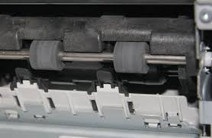
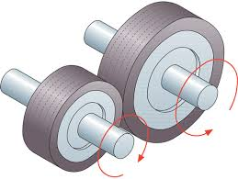
RUEDAS DE FRICCIÓN

Slide 15
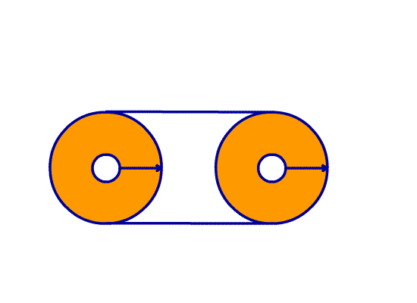
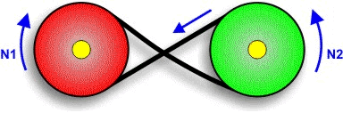
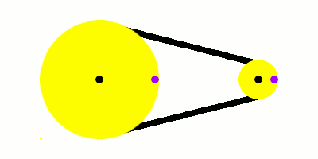
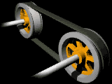
POLEAS CON CORREA
Son dos poleas unidas por una correa elástica. Una polea es la motriz y la otra es conducida. Puede ser:
  Sistema unitario
  Sistema inversor
  Sistema multiplicador
  Sistema reductor

Slide 16
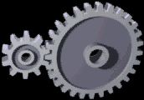
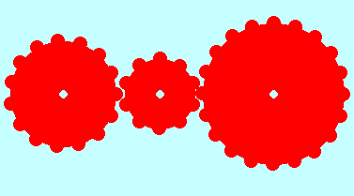
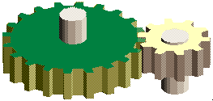
ENGRANAJES
Dos ruedas dentadas, la mayor se llama corona y la menor piñón.
Además una es el engranaje motor y la otra se engranaje conducido.

Slide 17
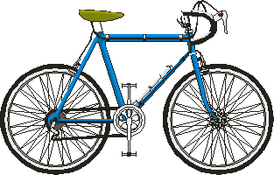
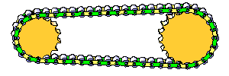
ENGRANAJES CON CADENAS
Son ruedas dentadas unidas de dos en dos con una cadena. Su ventaja es que transmiten grandes potencias a distancia. Sus inconvenientes es que son ruidosas, necesitan lubricante y hay que mantener tensa la cadena.

Slide 18
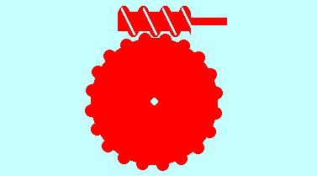
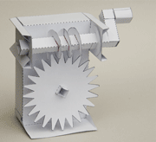
TORNILLO SIN FIN - CORONA
Un tornillo sin-fin unido al motor mueve una rueda dentada (corona). No es reversible (la corona no puede mover el sin-fin). Consigue reducciones de velocidad muy grandes. Ejemplos: motores, juguetes, clavija de guitarra.

Slide 19
MECANISMOS DE TRANSFORMACIÓN
Son aquellos en los que el elemento motriz y el conducido tienen distinto tipo de movimiento. Transforman el movimiento de entrada en otro diferente de salida (circular a lineal y viceversa).
  Biela-manivela
  Tornillo-tuerca
  Leva
  Piñón-cremallera

Slide 20
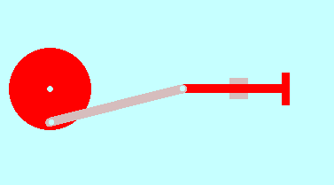
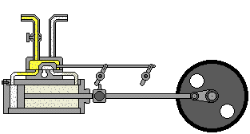
BIELA - MANIVELA

Slide 21
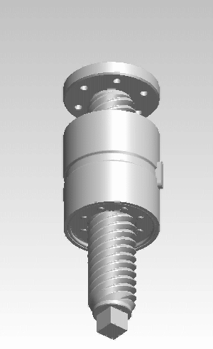
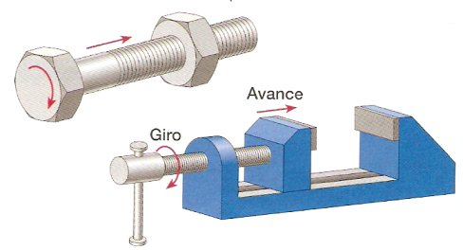
TORNILLO - TUERCA

Slide 22
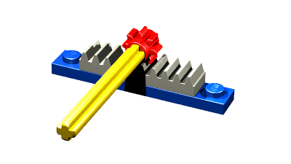
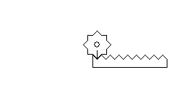
PIÑÓN - CREMALLERA

Slide 23
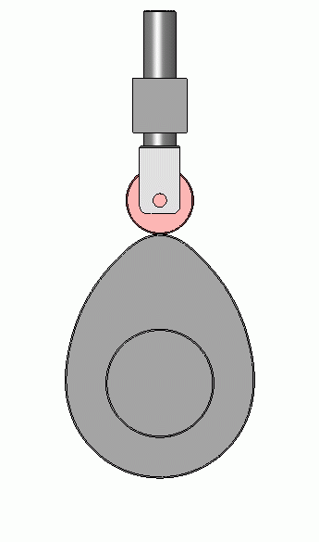
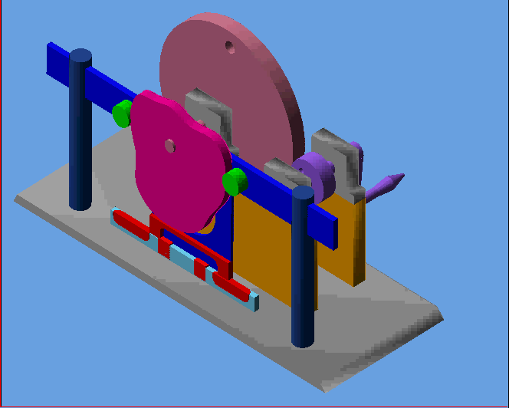
LEVA

Slide 24
ACTIVIDAD EVALUADA
Investigar sobre aplicaciones reales de los mecanismos en máquinas y otros aparatos tecnológicos.

Slide 25


